Slide 1
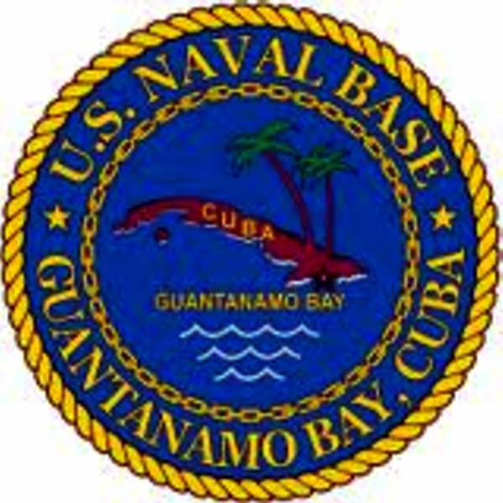
GUANTÁNAMO
Una base con historia

Slide 2
La Base Naval de Guantánamo o Gitmo, como la llama la prensa anglosajona, es un territorio en permanente disputa entre Estados Unidos y Cuba. El asunto ha tomando cierto matiz mediático en la actualidad, pero hace más de un siglo que es un tema altamente conflictivo entre dos bandos antagónicos, en un principio nacionalistas cubanos y gobierno estadounidense y actualmente este último y el gobierno cubano. Pero, ¿qué es Gitmo? ¿cómo es posible que en Cuba exista una base naval estadounidense, hoy utilizada como cárcel de triste reputación?
Gitmo es la forma anglosajona de hacer pronunciable la abreviatura de Guantánamo: GTMO.

Slide 3
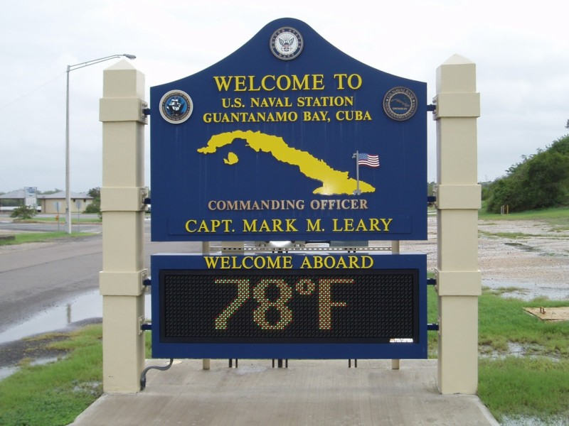

Slide 4
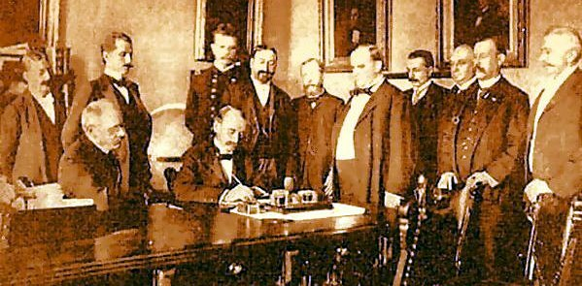
El Tratado de París, que puso término a la guerra hispano estadounidense, convirtió a Cuba en un protectorado gringo con un futuro incierto, pero las presiones internas y externas forzaban al gobierno norteamericano a retirarse de la isla. En 1901, se aprobó la Enmienda Platt, que debía constituir un anexo de la futura Constitución cubana, en el que se otorgaba al gobierno estadounidense el derecho a intervenir en Cuba cuando lo creyese oportuno.

Slide 5
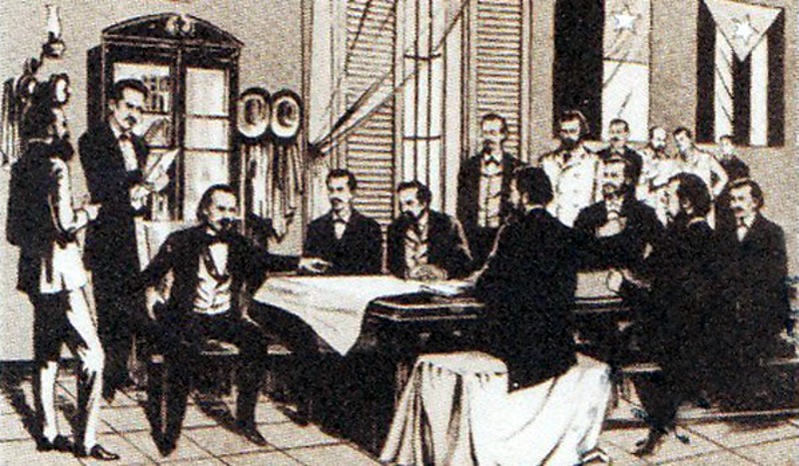
Ese mismo año, después de fuertes discusiones, la Asamblea Constituyente cubana accedió a incluir la enmienda como apéndice de la Constitución y de ese acto nació la base naval norteamericana en la Bahía de Guantánamo, más específicamente en el municipio de Caimanera. El 20 de mayo de 1902 se proclamó la República de Cuba.

Slide 6
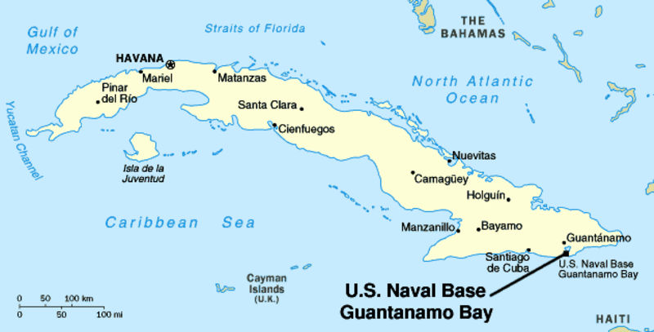
La base nació oficialmente en diciembre de 1903, con la firma de un tratado en el que Cuba le otorgaba a Estados Unidos el completo control y jurisdicción sobre el territorio, fijaba una renta anual de 2000 dólares de oro y condicionaba su cierre o abandono al consentimiento de ambos gobiernos. La base tiene 117,6 km² y una línea de costa de 17,5 km. Hoy dispone de 5 muelles, 2 aeropuertos, 2000 viviendas, 397 puestos de control, una iglesia, un hospital, gasolineras, un centro comercial, 2 cines, más de 6000 marines…

Slide 7
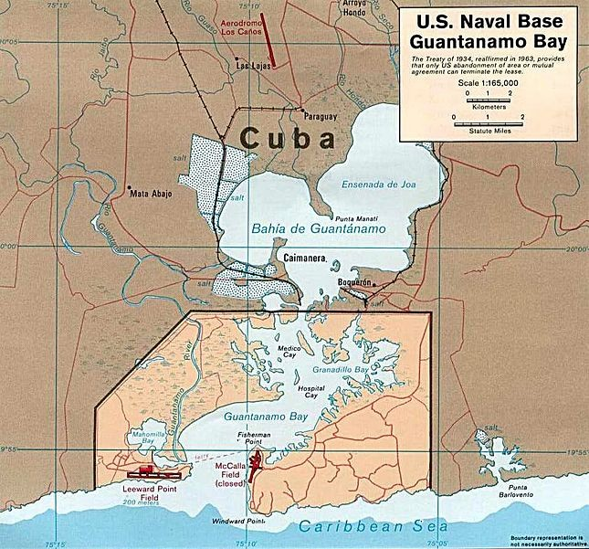
La Base se encuentra en la entrada de una bahía doble, es decir hay una primera bahía donde se encuentra la instalación militar y, más adelante, se abre otra mucho más amplia y profunda que pertenece a Cuba.

Slide 8
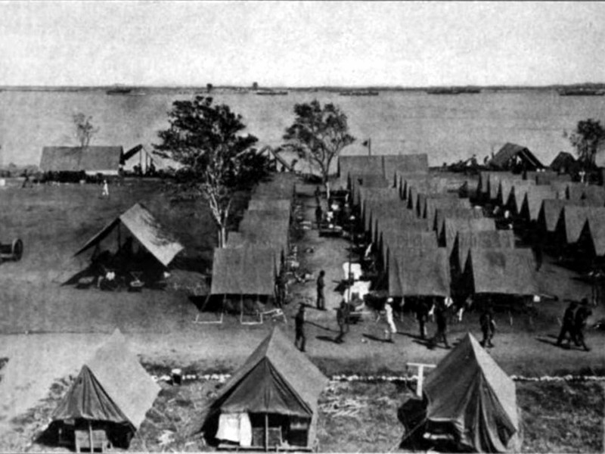
Inicio del Campamento Militar de los EE. UU. en el municipio de Caimanera

Slide 9
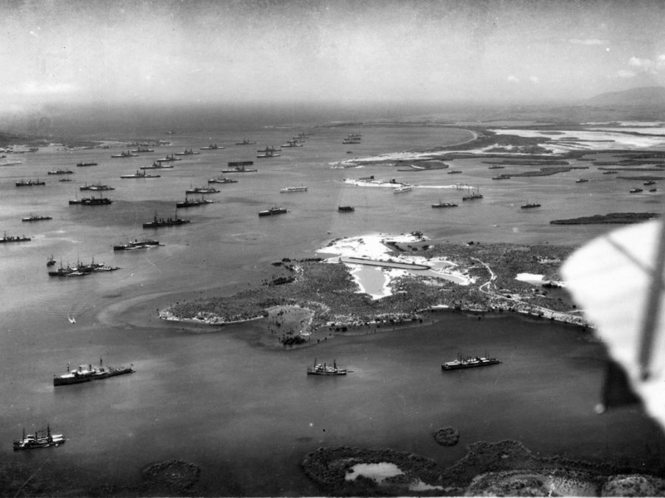
Buques norteamericanos en la bahía de Guantánamo

Slide 10
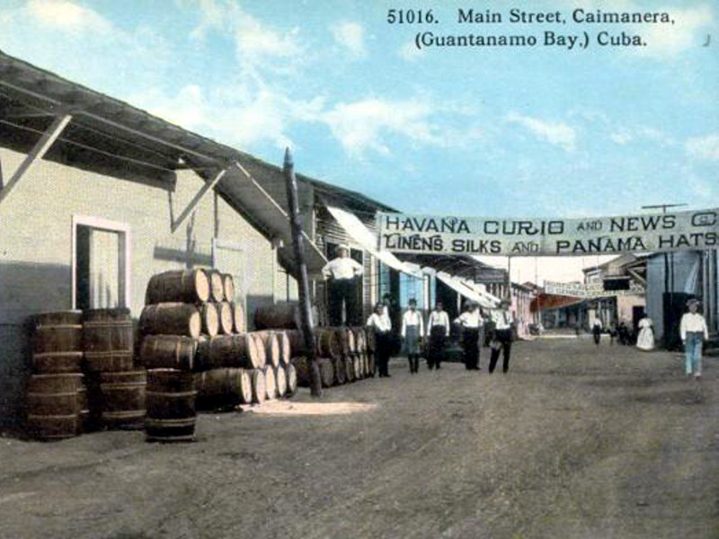
El establecimiento de la base repercutió abrumadoramente en la economía de un territorio abandonado y con un deficiente sistema de comunicaciones con el resto del país.

Slide 11
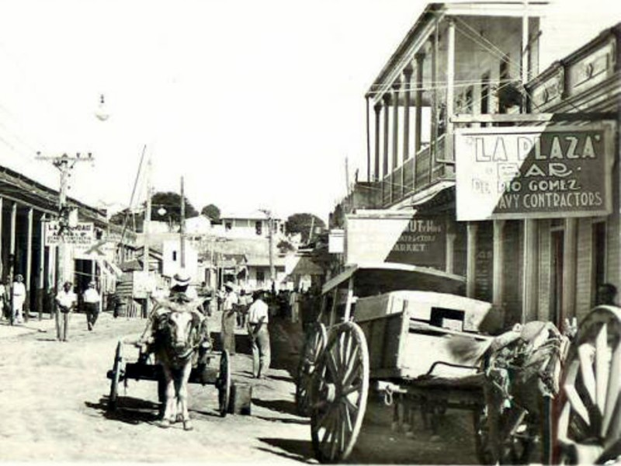
A lo anterior, se sumó una enorme inmigración proveniente de diferentes islas del Caribe y el nacimiento de pequeñas industrias para el abastecimiento del enclave militar.

Slide 12
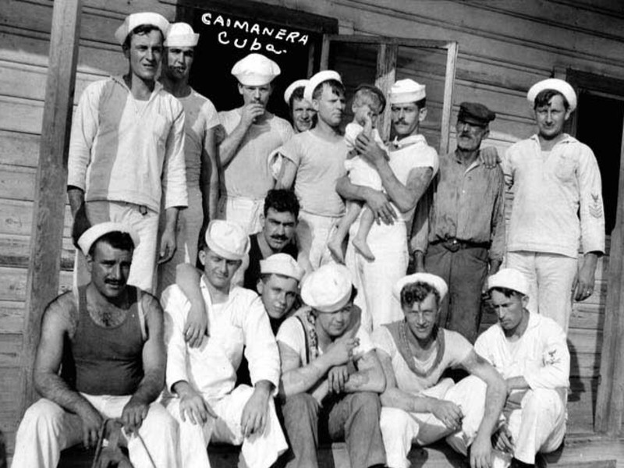
Miles de marinos invadían los fines de semana el pequeño pueblo de Caimanera, motivando la elevación del número de prostíbulos y burdeles a grados superlativos.

Slide 13
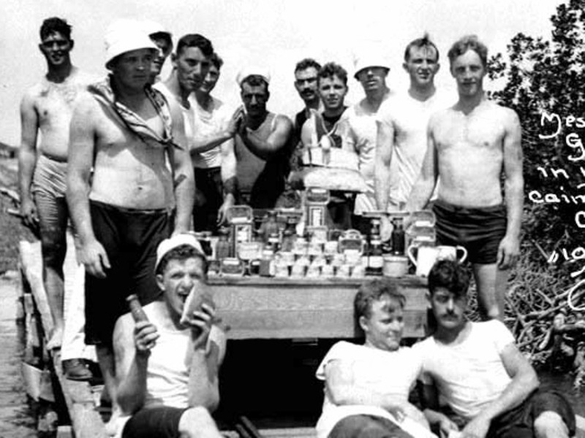
Caimanera, un pueblo de algo más de 11 000 habitantes, llegó a tener el récord per cápita de burdeles de todo el país.

Slide 14
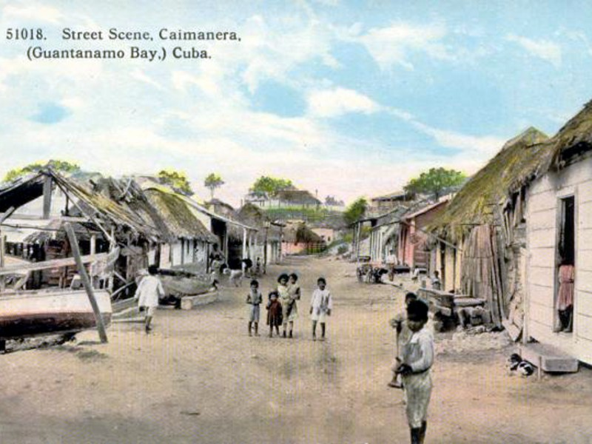
La base daba trabajo permanente a entre 5000 y 6000 cubanos, principalmente en servicios, como cocina, mantenimiento, maquinistas, chóferes. Era la más importante fuente de empleo de la zona.

Slide 15
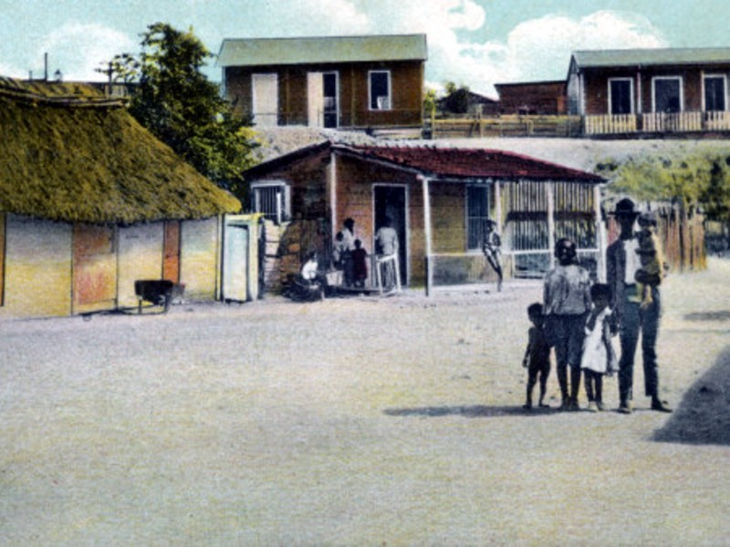
Estos trabajadores se consideraban afortunados en un territorio donde la extrema pobreza y el altísimo desempleo ofrecían pocas posibilidades de obtener un trabajo digno.

Slide 16
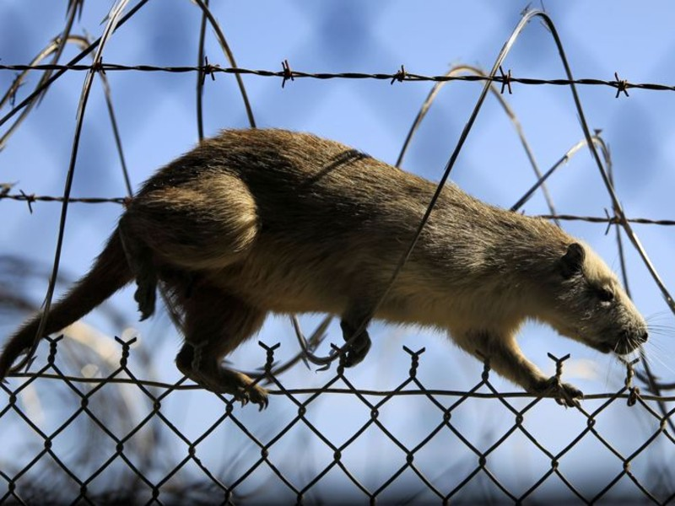
En la base, es notable la presencia de la rata del plátano, desmarest hutia, un enorme roedor comestible que habita las islas caribeñas, tiene un tamaño que oscila entre 20 y 60 cm y puede pesar hasta 7 kg. Los cubanos de la zona las cazan como alimento. Una de las recetas preferidas es el estofado de hutía con pimientos verdes, cebollas, salsa del tomate y ajo.

Slide 17
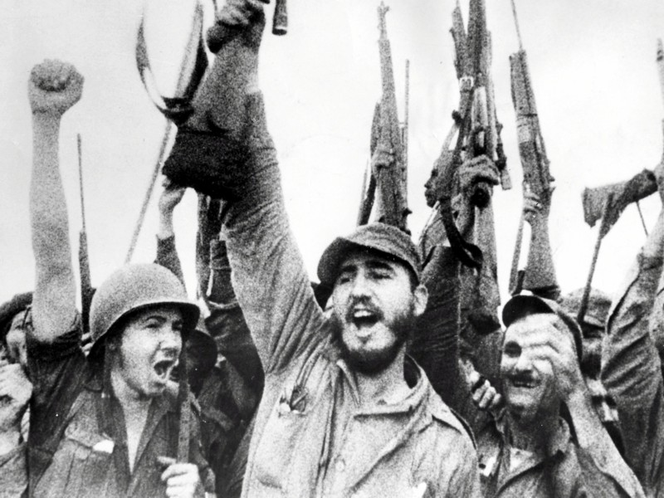
Con la llegada de Fidel Castro al poder, en 1959, el nuevo gobierno exigió la retirada incondicional e inmediata de la Base Naval, negándose a aceptar el pago anual por el uso de la instalación.

Slide 18
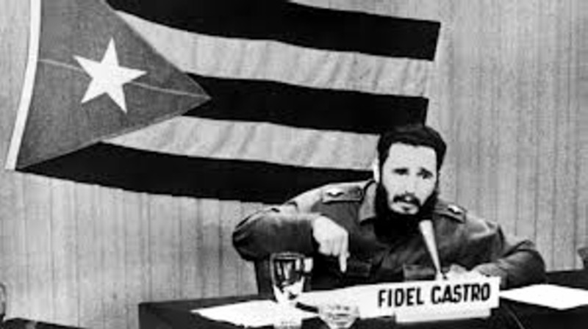
Ante la negativa de EE. UU., las tensiones aumentaron y el gobierno cubano prohibió todos los negocios vinculados con la base, suprimiendo el pase diario de los marines y sus secuelas de juerga y vicio.

Slide 19
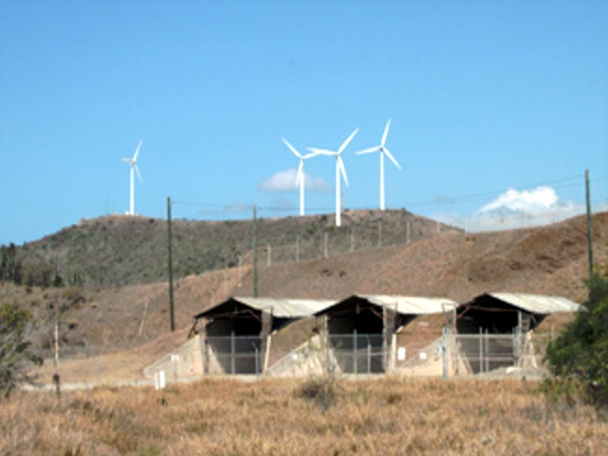
El gobierno de Castro, además, tomó otra serie de medidas como cortar el suministro de agua y electricidad a la instalación, de tal forma que los habitantes de la base se vieron obligados a construir una planta desalinizadora, un pequeño parque eólico e importar agua potable desde la vecina Jamaica.

Slide 20
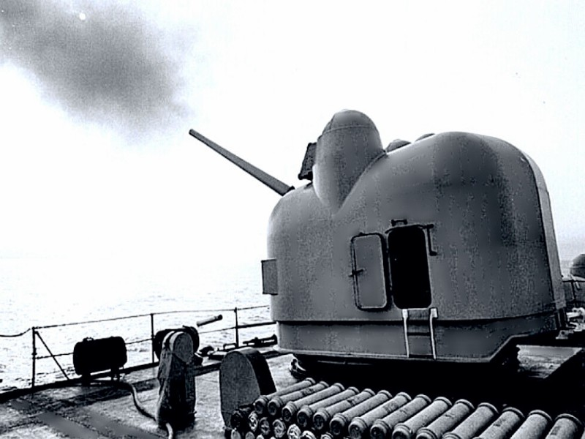
En las décadas de 1960 y 1970, el conflicto llegó a su punto máximo con varios incidentes que incluyeron el bombardeo de diferentes poblaciones cercanas a la base, hecho nunca reconocido por el gobierno de los Estados Unidos.

Slide 21
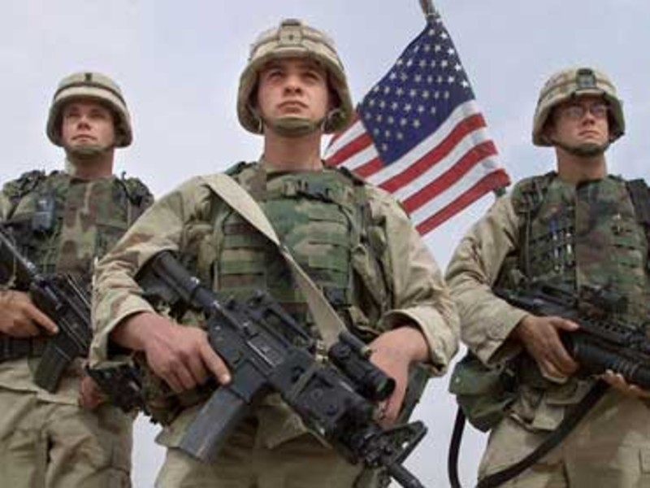
En 1979, el presidente Carter envió a la base de Guantánamo 2000 marines, en respuesta a la presencia de 3000 soldados rusos en Cuba.

Slide 22
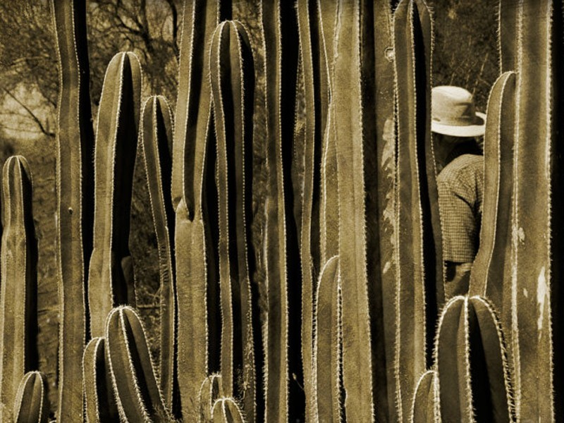
El Telón de Cactus es un término que describe la línea que separa la base naval del territorio cubano. En 1961, las tropas cubanas plantaron una barrera de 12 km de cactus opuntia a lo largo de la frontera nordeste para impedir el paso a los cubanos que intentaban refugiarse en la base.

Slide 23
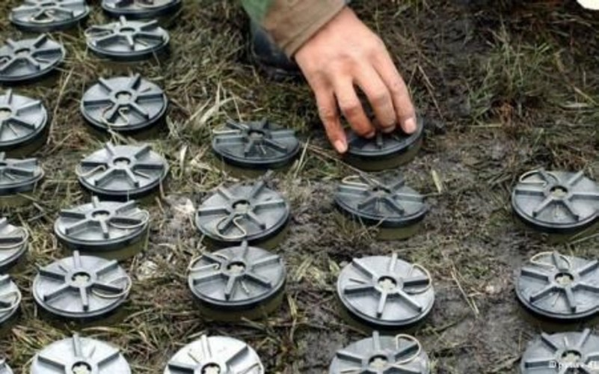
Los estadounidenses y los cubanos sembraron, además, unas 55 000 minas terrestres en la denominada tierra de nadie, creando el mayor campo de minas del hemisferio occidental.

Slide 24
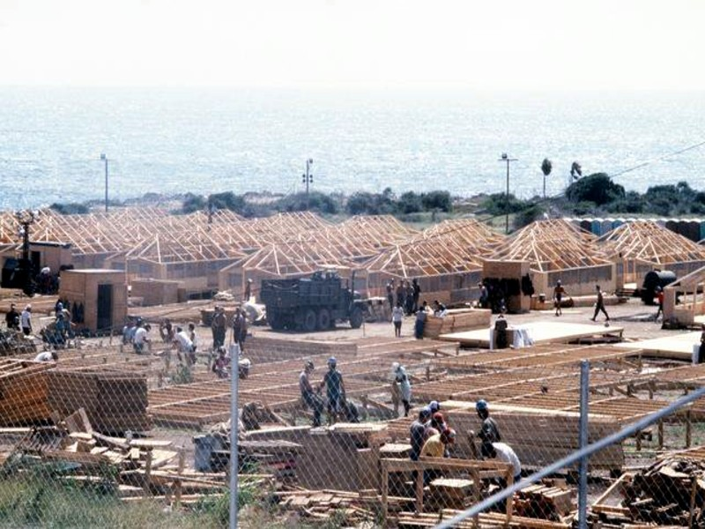
En la década de 1990, Guantánamo fue base de operaciones para la aviación militar estadounidense en su invasión a Haití. Más de 45 000 fugitivos haitianos fueron concentrados en la base tras ser capturados en la mar cuando huían del régimen del general Raoul Cédras.

Slide 25
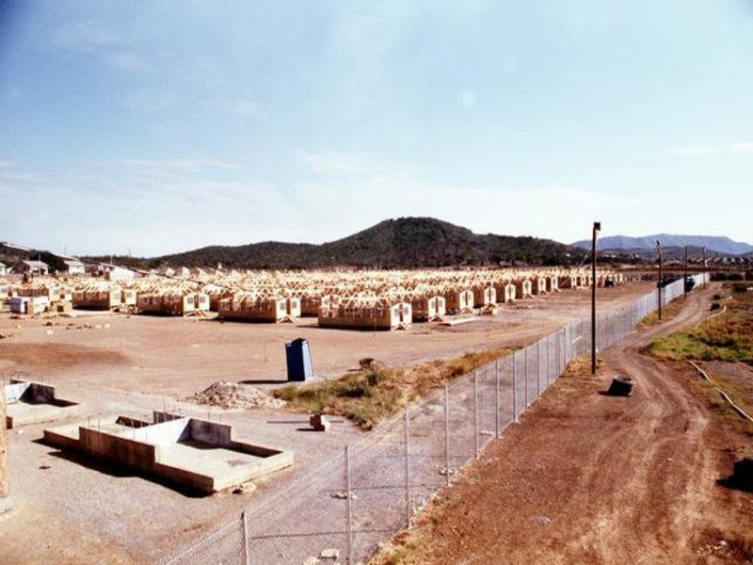
Posteriormente, el gobierno cubano declaró que no detendría a ningún cubano que quisiera abandonar el país, dando paso a la crisis de los Balseros que tomó por sorpresa a los norteamericanos.

Slide 26
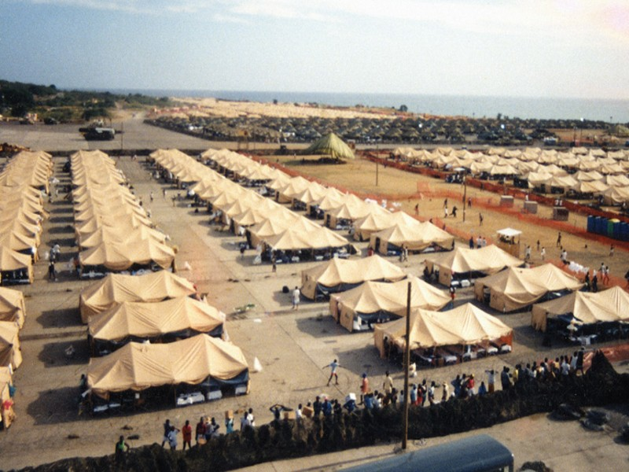
La Base Naval se convirtió así en un auténtico campo de refugiados que llegó a albergar más de 35 000 cubanos.

Slide 27
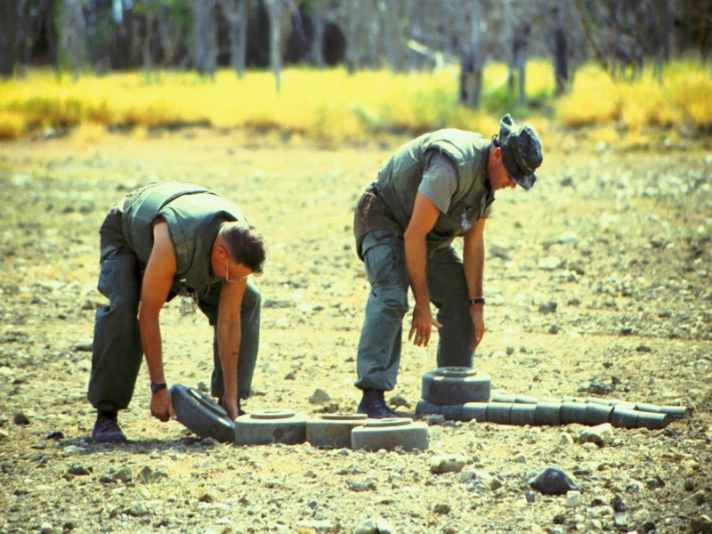
En 1996, el presidente Bill Clinton ordenó la retirada de las 50 000 minas, pero el gobierno cubano dijo que retiraría las suyas cuando los estadounidenses abandonaran la base.

Slide 28
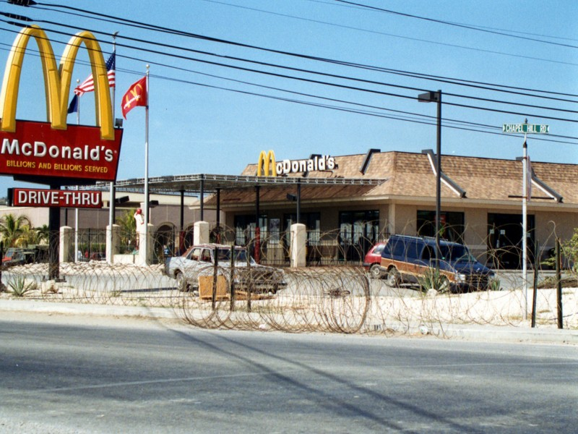
Algo que no podía faltar…

Slide 29
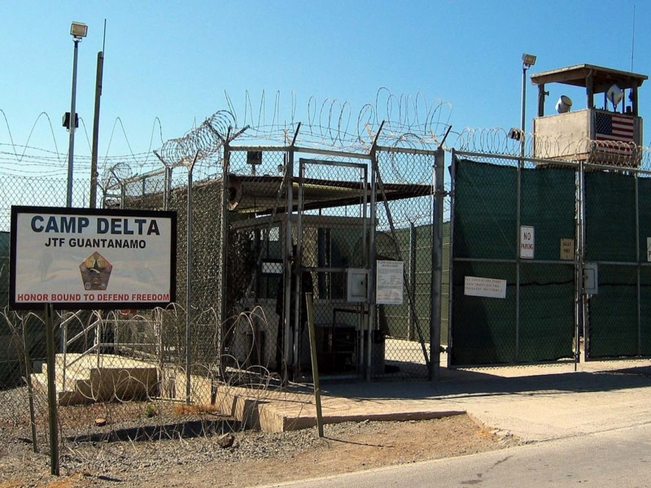
Tras el atentado contra las Torres Gemelas, la base comenzó a utilizarse como prisión. Se construyó el Campamento Delta para albergar a casi 600 prisioneros que llegaron en varios vuelos secretos desde 42 países.

Slide 30
Una de las promesas electorales de Obama fue el cierre de dicha prisión.

Slide 31
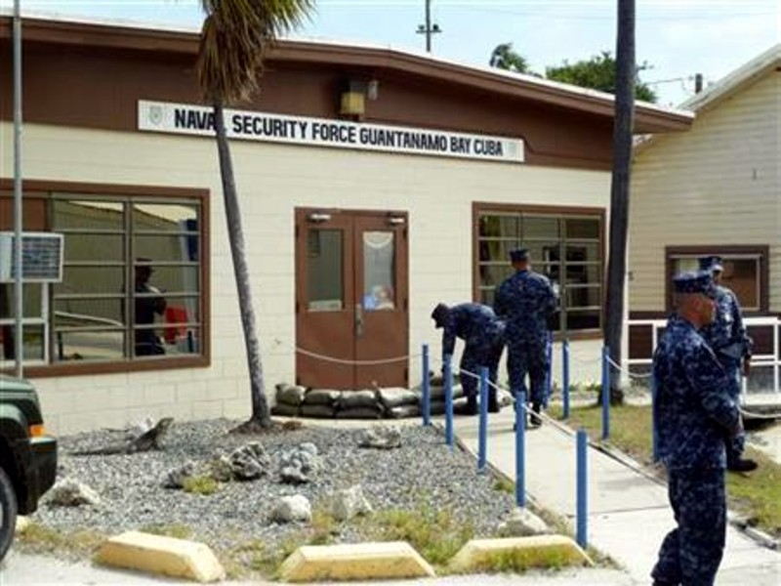
Fuerza de Seguridad de la base

Slide 32
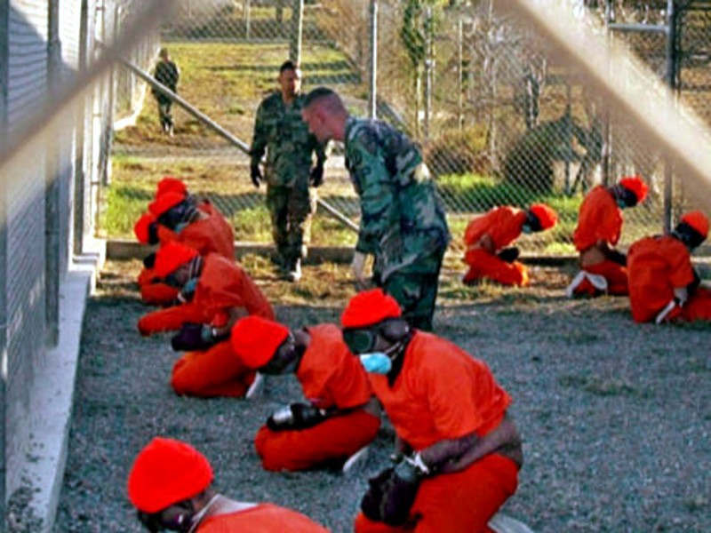
Prisioneros en Camp Delta

Slide 33
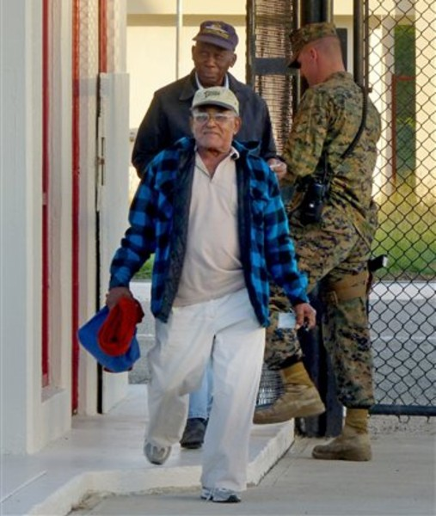
En enero de 2013, se retiraron los dos últimos trabajadores cubanos de la base, empleados desde 1979 y 1982 respectivamente.

Slide 34
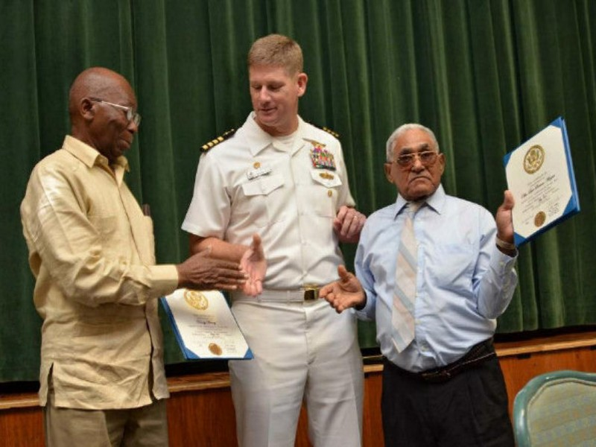
Despedida de los dos últimos trabajadores cubanos

Slide 35
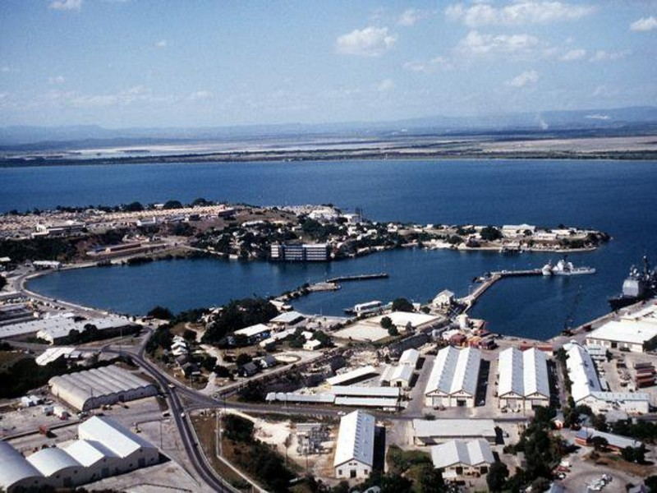
CURIOSIDADES SOBRE LA BASE
La Base Naval de Guantánamo es la base más antigua estadounidense en el extranjero y la única enclavada en un país con el que Estados Unidos no tiene relaciones diplomáticas.

Slide 36
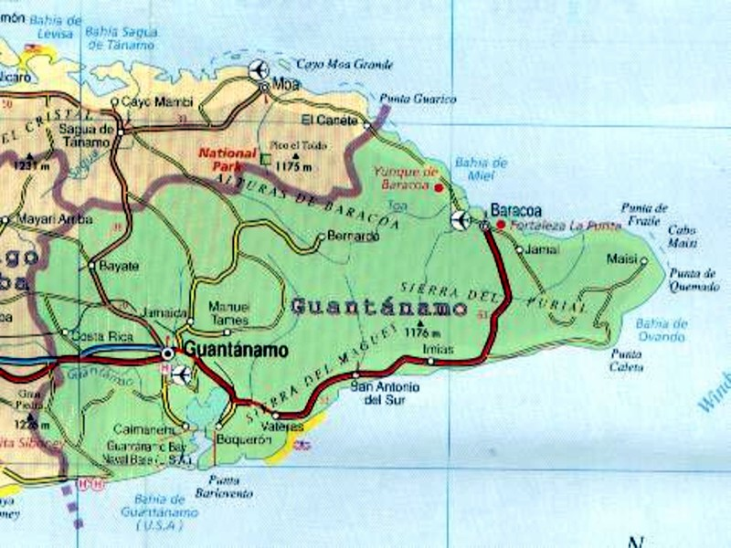
Hay un río, una bahía, una ciudad y una provincia llamadas Guantánamo.

Slide 37
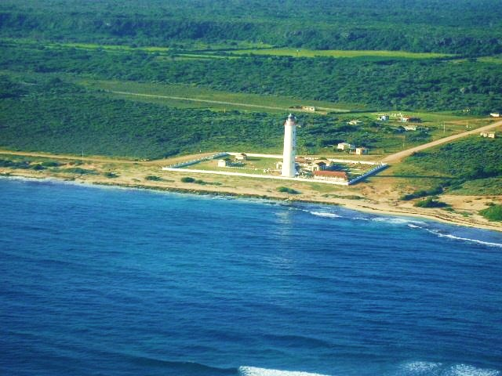
La provincia de Guantánamo alberga el punto más oriental de la geografía cubana, la punta de Maisí.

Slide 38
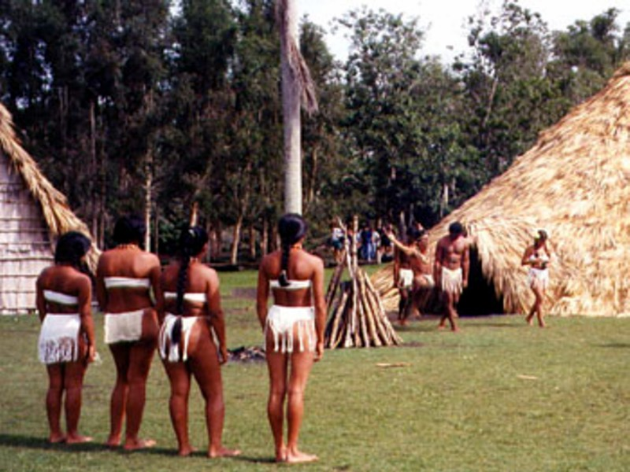
Guantánamo significa en taíno tierra entre ríos.

Slide 39
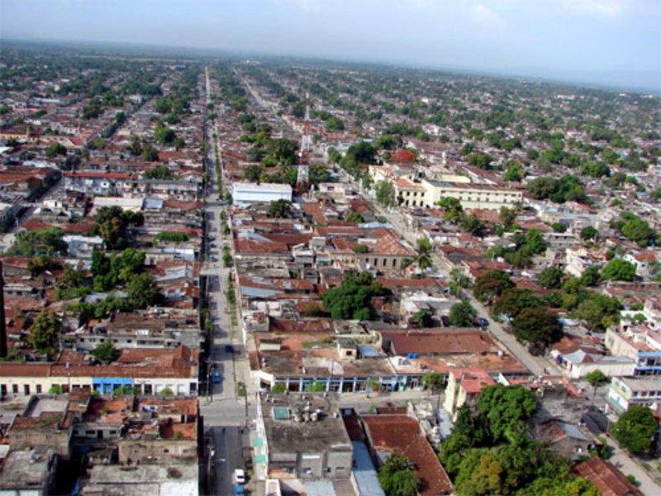
La ciudad de Guantánamo fue fundada bajo el nombre de Santa Catalina del Saltero, pero terminó imponiéndose el vocablo aborigen Guantánamo.

Slide 40
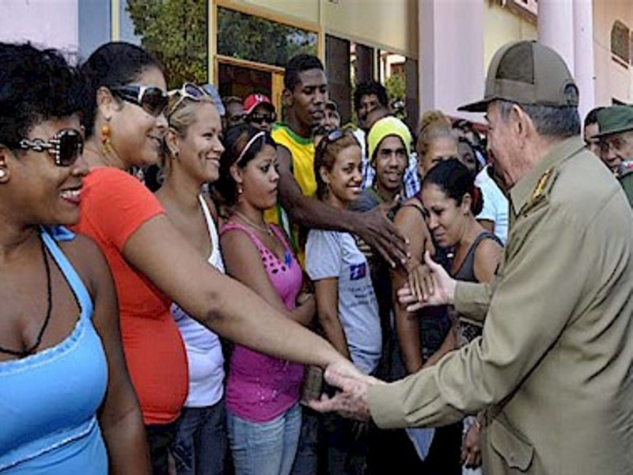
Más del 85% de los guantanameros son afrodescendientes, provenientes de diferentes oleadas migratorias de las cercanas Haití y Jamaica.

Slide 41
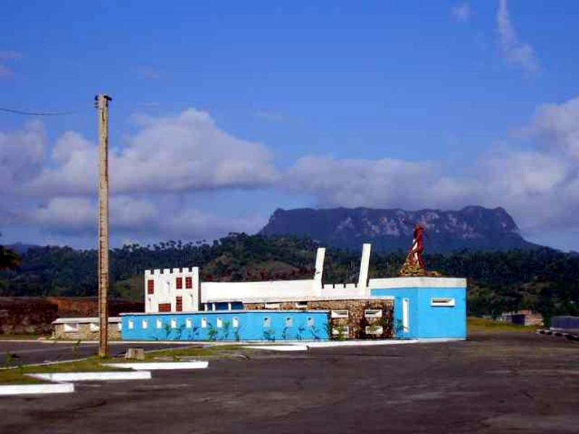
La Base Naval se halla en el municipio de Caimanera, ciudad que se encuentra a más de 17 km de la capital provincial.

Slide 42
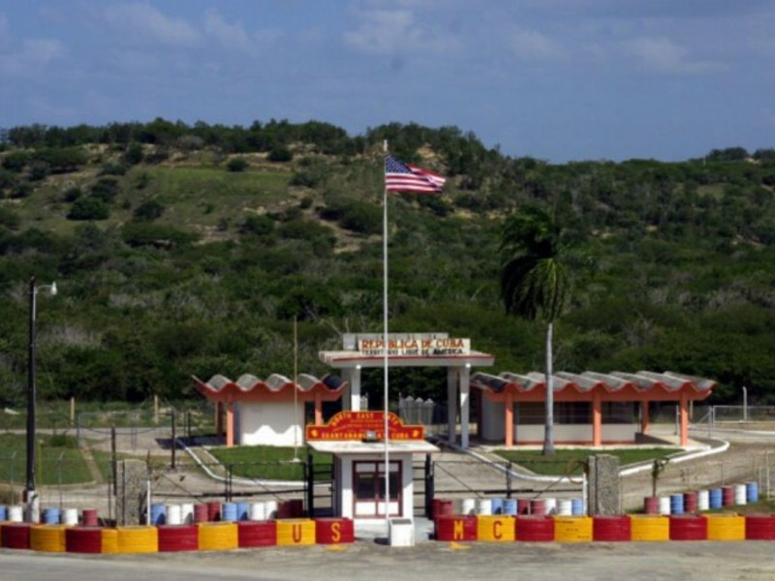
Frontera de la base con el municipio de Caimanera

Slide 43
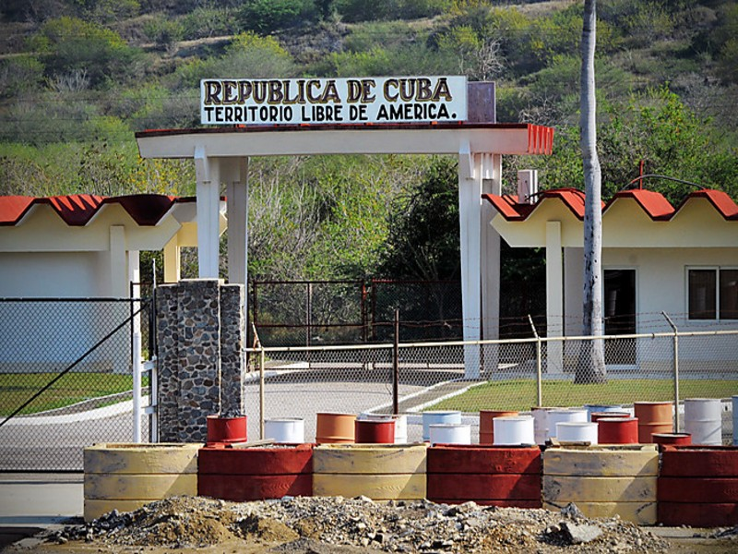

Slide 44
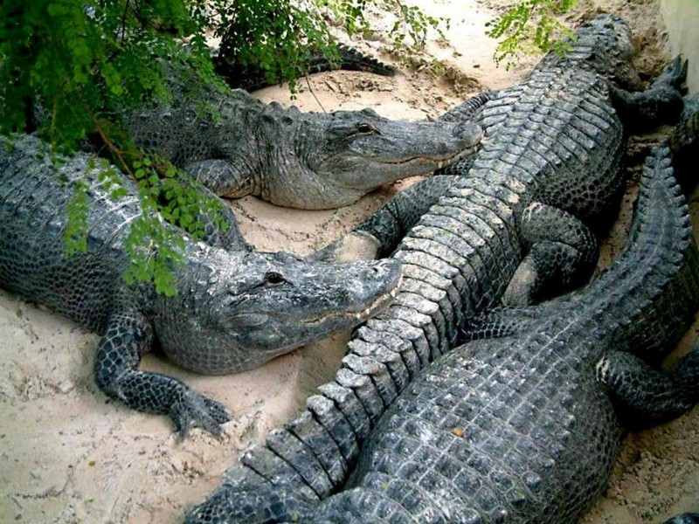
El nombre de Caimanera proviene de la enorme cantidad de caimanes existentes en los cercanos pantanos de las desembocaduras de los ríos Guantánamo y Guaso.

Slide 45
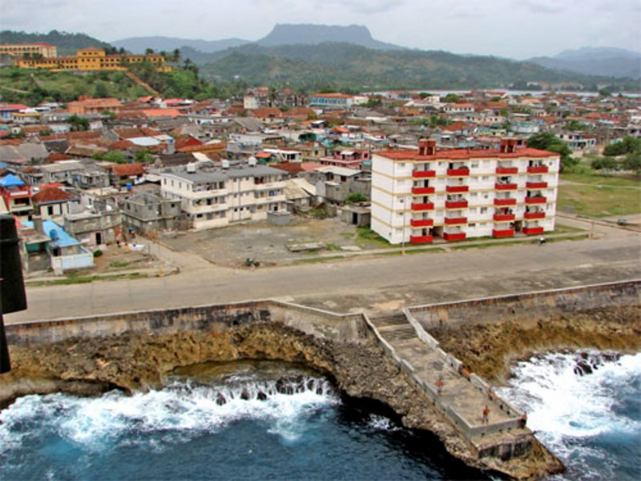
En la provincia de Guantánamo, se halla la primera ciudad fundada por españoles en Cuba, llamada originalmente Ntra. Sra. de la Asunción de Baracoa, hoy simplemente Baracoa, el 15 de agosto de 1511.

Slide 46
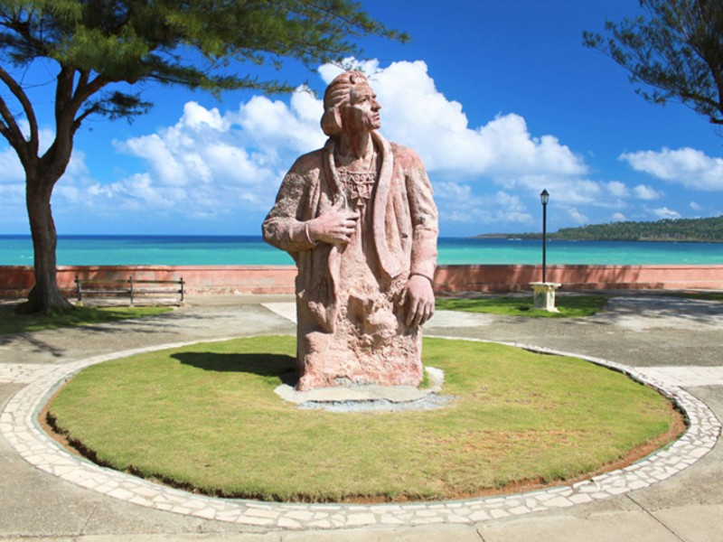
Monumento a Cristóbal Colón en Baracoa

Slide 47
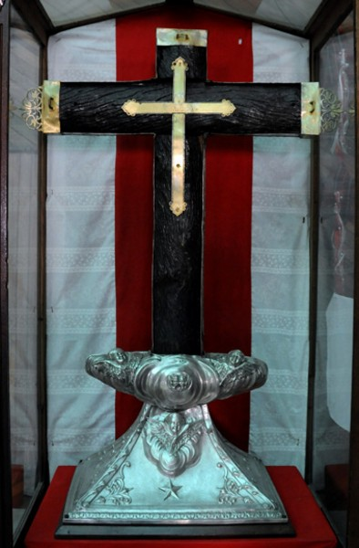
La Cruz de la Parra es la única de las 29 plantadas por Cristóbal Colón en América que todavía se conserva. Está guardada en una vitrina en el interior de la iglesia Parroquial de Baracoa.

Slide 48
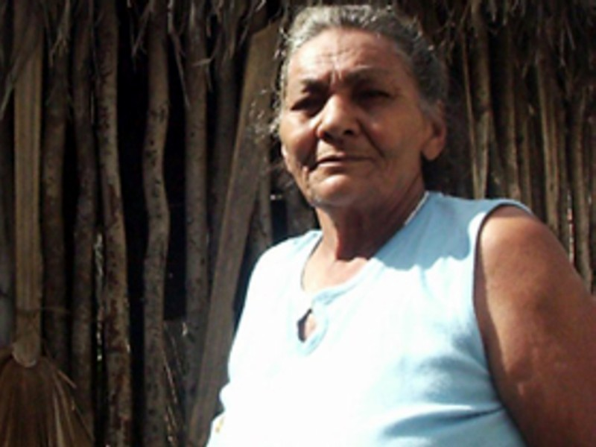
En Baracoa viven los últimos descendientes de los indígenas cubanos.

Slide 49
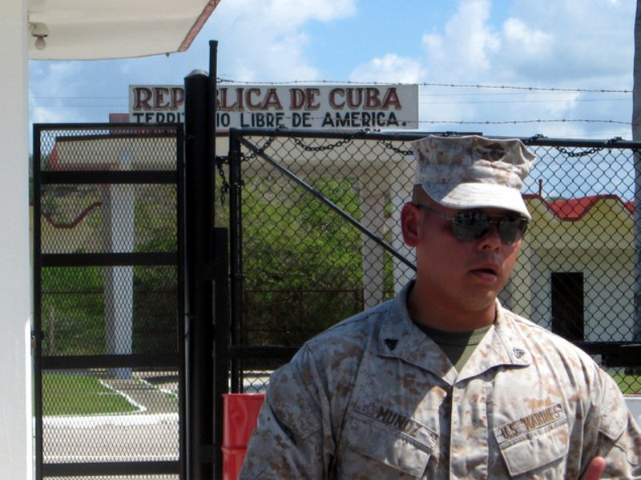
FIN

Slide 50



Accede a la sección que desees desde aquí:
Propia Creación
De la Red
Dedicatorias | Fechas Especiales | Graciosos
Historia y Arte | Lugares | Musicales
Naturaleza y Ciencias | Política | Reflexión
Religiosos | Románticos | Salud
Dedicatorias | Fechas Especiales | Graciosos
Historia y Arte | Lugares | Musicales
Naturaleza y Ciencias | Política | Reflexión
Religiosos | Románticos | Salud
Si deseas recibir pps periódicamente en tu correo electrónico subscríbete aquí:

